Slide 1
KJE DOBIM VSE POTREBNO ZA ŽIVLJENJE
Ali veš iz česa nastanejo čips, svila, želatina, papir in guma?
Pri iskanju odgovorov si pomagaj z leksikonom, internetom, učbenikom in drugo literaturo. Odgovore zapiši v spodnjo preglednico, ki si jo preriši zvezek.
Še prej pa zapiši zgornji naslov.
VIR | IZDELEK
 | ČIPS
 | SVILA
 | ŽELATINA
 | PAPIR
 | GUMA

Slide 2
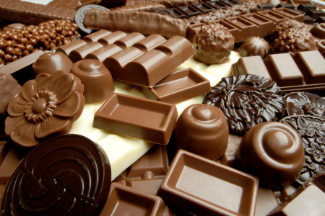
Naše potrebe zadovoljujemo z izdelki in storitvami. • Storitve opravljajo frizerji, maserji, zdravniki, taksisti, učitelji, poštarji, ... • Izdelki so čokolada, čips, telefon, revija, omara, klobuk...

Slide 3
Kje dobimo vse potrebno za življenje?
ZADOVOLJEVANJE POTREB
IZDELKI
VIR je snov, iz katere pridobimo IZDELKE. (npr. krompir – čips)
STORITVE
STORITEV je dejavnost, ki jo nekdo opravi za nas (npr. obisk pri zdravniku, frizerju …)

Slide 4
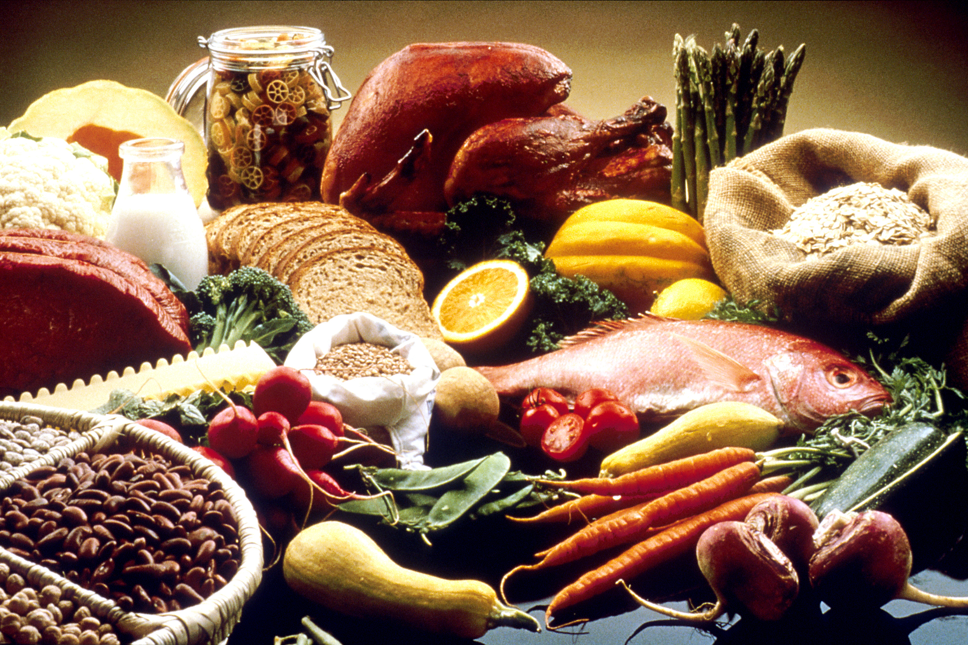
Večino potreb zadovoljimo v družini. Čas, denar, energija, hrana in okolje so osnovni viri za zadovoljevanje potreb. Starši imajo različne poklice, v zameno za delo dobijo denar (osebni dohodek). Denar porabimo za nakup stvari, ki jih družina potrebuje. Vsaka družina pa potrebuje hrano, obleko, stanovanje, igrače, knjige in druge stvari, ki jih kupimo z denarjem.

Slide 5
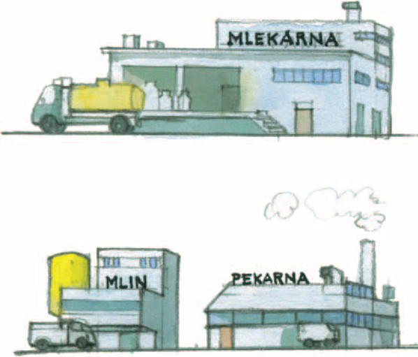
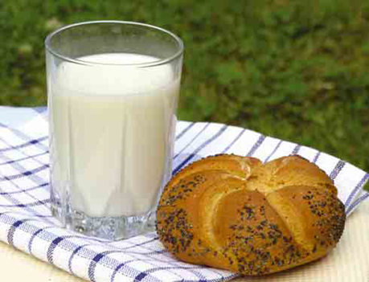
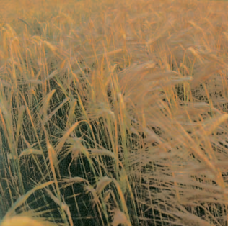
Polona in Igor svojo potrebo po hrani zelo rada potešita s kosom kruha in z jogurtom. Od kje pa pride ta hrana?

Slide 6
V zvezek pisno odgovori na naslednja vprašanja:
1. Kaj so viri in kaj izdelki? Navedi primere.
2. Kaj so storitve? Navedi nekaj primerov.
3. V kemični čistilnici so vam očistili hlače. Kaj so za vas opravili?
4. Pravilno uporabi besede; storitev, izdelki in viri:
__________________ so snovi, iz katerih pridobimo __________________ za zadovoljevanje naših potreb in želja. Naročene dejavnosti, ki jih za nas opravijo druge osebe, imenujemo __________________.

